Slide 1
Vazão e equação da continuidade

Slide 2
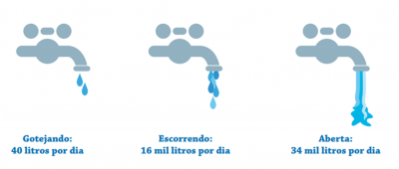
vazão

Slide 3
Condutor livre

Slide 4
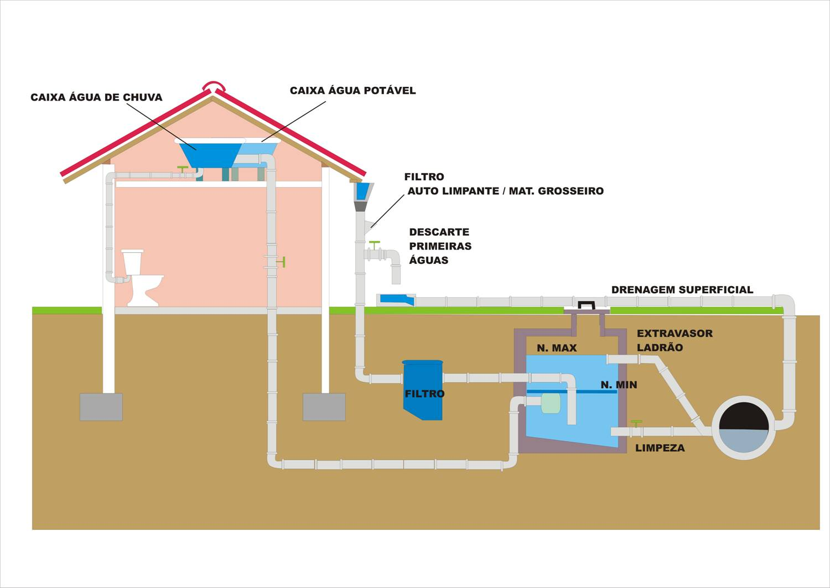
Condutor forçado

Slide 5
VAZÃO
Z = A.V

Slide 6
EQUAÇÃO DA CONTINUIDADE
A1.V1 = A2.V2

